Slide 1
Herzlich willkommen
Neue Kernlehrpläne für die
Sekundarstufe I des Gymnasiums
Kernlehrplan Türkisch

Slide 2
Gliederung
Merkmale der neuen Kernlehrpläne
Übergreifende Aufgaben
Schulinterne Lehrpläne
Der Kernlehrplan Türkisch im Detail
Fachliche Unterstützungsmaterialien

Slide 3
Gliederung
Merkmale der neuen Kernlehrpläne
Übergreifende Aufgaben
Schulinterne Lehrpläne
Der Kernlehrplan Türkisch im Detail
Fachliche Unterstützungsmaterialien

Slide 4
Grundsätze
Wiedereinführung von G9 ab Schuljahr 2019/2020
  aufsteigend, beginnend mit den Jahrgangsstufen 5 und 6
Weiterentwicklung des bisherigen Kernlehrplans
  Orientierung an der Struktur des KLP GOSt
  Gültigkeit für die Sek I des Gymnasiums, d.h. G9 und G8
  Anpassung an zeitgemäße Ansprüche (fachliche und didaktische Entwicklung)

Slide 5

Bewährte Merkmale
Kernlehrpläne in NRW formulieren
schulformbezogene landesweit verbindliche Standards,
den fachlichen Kern der dafür erforderlichen Kompetenzen einschließlich zugrunde liegender Wissensbestände,
eine Progression der Kompetenzentwicklung über zwei Stufen (2. FS), eine Stufe (3. FS)
keine Aussagen zur konkreten Gestaltung und Durchführung des Unterrichts.
(Dies ist Aufgabe der schulinternen Lehrpläne.)

Slide 6
Neue Akzentsetzungen der Kernlehrpläne
Ausschärfung der Fachlichkeit
  Präzisere Beschreibung fachlicher Inhalte
  Präzisere Beschreibung fachlicher Prozesse
Gestaltungsspielräume
  Zeit zum Üben, Wiederholen, Vertiefen
  Möglichkeiten zur Auseinandersetzung mit eigenen Fragestellungen
Bezug auf fachübergreifende Zielsetzungen
  Bildung in der digitalen Welt und Medienbildung (Medienkompetenzrahmen NRW)
  Rahmenvorgabe Verbraucherbildung

Slide 7
Gliederung
Merkmale der neuen Kernlehrpläne
Übergreifende Aufgaben
Schulinterne Lehrpläne
Der Kernlehrplan Türkisch im Detail
Fachliche Unterstützungsmaterialien

Slide 8
Aufträge für alle Fächer insbesondere
Bildung in der digitalen Welt
Grundlage: Medienkompetenzrahmen NRW
Verbraucherbildung
Grundlage: Rahmenvorgabe Verbraucherbildung in Schule
Einbindung in die Kernlehrpläne
Fachspezifische Anbindung und Konkretisierung
Erreichen der Ziele der Vorgaben arbeitsteilig im Zusammenspiel aller Fächer und im Verlauf des gesamten Bildungsgangs
Synopsen dazu werden den Schulen über den Lehrplannavigator zur Verfügung gestellt.

Slide 9
Fachliche Einbindung des MKR
1
Gebrauch digitaler
Basiswerkzeuge
2
Entwicklung fachlicher
Kompetenzen mithilfe
digitaler Medien
1
2
4
3
Thematisierung in
fachlichen Inhalten
3
4
Informatische
Grundbildung

Slide 10
Einbindung des Medienkompetenzrahmens
Kernlehrpläne leisten einen wichtigen Beitrag, die Kompetenzanforderungen des MKR fachlich zu konkretisieren.
Bezüge zur Informatik werden fachangemessen aufgezeigt (Beispiel in Mathematik: Algorithmen erkennen).
Weitergehende Unterstützungsmaterialien zur Stärkung der informatischen Bildung werden zur Verfügung gestellt.
Der MKR ist und bleibt verbindlicher Orientierungsrahmen für die Weiterentwicklung des schulischen Medienkonzepts.

Slide 11
Fachliche Einbindung RV Verbraucherbildung
Übergreifender Bereich Allgemeiner Konsum
Bereich A: Finanzen, Marktgeschehen und Verbraucherrecht | Bereich B: Ernährung und Gesundheit | Bereich C: Medien und Information in der digitalen Welt | Bereich D: Leben, Wohnen und Mobilität
Zieldimensionen (Z): Auseinandersetzung mit
  individuellen Bedürfnissen und Bedarfen (Z1)
  gesellschaftlichen Einflüssen auf Konsumentscheidungen (Z2)
  individuellen und gesellschaftlichen Folgen des Konsums (Z3)
  politisch-rechtlichen und sozioökonomischen Rahmenbedingungen (Z4)
  Kriterien für Konsumentscheidungen (Z5)
  individuellen, kollektiven und politischen Gestaltungsoptionen des Konsums (Z6)

Slide 12
Gliederung
Merkmale der neuen Kernlehrpläne
Übergreifende Aufgaben
Schulinterne Lehrpläne
Der Kernlehrplan Türkisch im Detail
Fachliche Unterstützungsmaterialien

Slide 13

Schulinterne Lehrpläne - rechtlicher Rahmen
SchulG § 29
Unterrichtsvorgaben
Das Ministerium erlässt in der Regel schulformspezifische Vorgaben für den Unterricht (Richtlinien, Rahmenvorgaben, Lehrpläne). Diese legen insbesondere die Ziele und Inhalte für die Bildungsgänge, Unterrichtsfächer und Lernbereiche fest und bestimmen die erwarteten Lernergebnisse (Bildungsstandards).
Die Schulen bestimmen auf der Grundlage der Unterrichtsvorgaben nach Absatz 1 in Verbindung mit ihrem Schulprogramm schuleigene Unterrichtsvorgaben.
Unterrichtsvorgaben nach den Absätzen 1 und 2 sind so zu fassen, dass für die Lehrerinnen und Lehrer ein pädagogischer Gestaltungsspielraum bleibt.

Slide 14
Schulinterne Lehrpläne - rechtlicher Rahmen
SchulG § 70
Fachkonferenz, Bildungsgangkonferenz
…
Die Fachkonferenz berät über alle das Fach oder die Fachrichtung betreffenden Angelegenheiten einschließlich der Zusammenarbeit mit anderen Fächern. Sie trägt Verantwortung für die schulinterne Qualitätssicherung und -entwicklung der fachlichen Arbeit und berät über Ziele, Arbeitspläne, Evaluationsmaßnahmen und -ergebnisse und Rechenschaftslegung.
Die Fachkonferenz entscheidet in ihrem Fach insbesondere über
  Grundsätze zur fachdidaktischen und fachmethodischen Arbeit,
  Grundsätze zur Leistungsbewertung,
  Vorschläge an die Lehrerkonferenz zur Einführung von Lernmitteln.

Slide 15

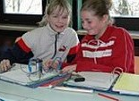
Curriculumentwicklung
Kompetenz-erwartungen
Was?
Welches Niveau?
Wofür?
Kompetenz-entwicklung
Wie?
Wann?
Womit?
Kern-lehrpläne
Schulinterne
Lehrpläne

Slide 16
Funktionen von schulinternen Lehrplänen
schulbezogene Konkretisierung der Kernlehrpläne in passenden Unterrichtsvorhaben
Instrument zur Unterrichtsentwicklung und Unterrichtsvorbereitung
Abgestimmte Konzepte zur Leistungsbewertung
Ausgestaltung von Freiräumen
Grundlage der fachlichen Arbeit im Team
Transparenz für alle am Bildungsprozess Beteiligten
Maßstab für Evaluation und Rechenschaftslegung

Slide 17
Gliederung für einen schulinternen Lehrplan
Inhalt
1 Rahmenbedingungen der fachlichen Arbeit
2 Entscheidungen zum Unterricht
  2.1 Unterrichtsvorhaben
  2.2 Grundsätze der fachdidaktischen und fachmethodischen Arbeit
  2.3 Grundsätze der Leistungsbewertung und Leistungsrückmeldung
  2.4 Lehr- und Lernmittel
3 Entscheidungen zu fach- und unterrichtsübergreifenden Fragen
4 Qualitätssicherung und Evaluation

Slide 18
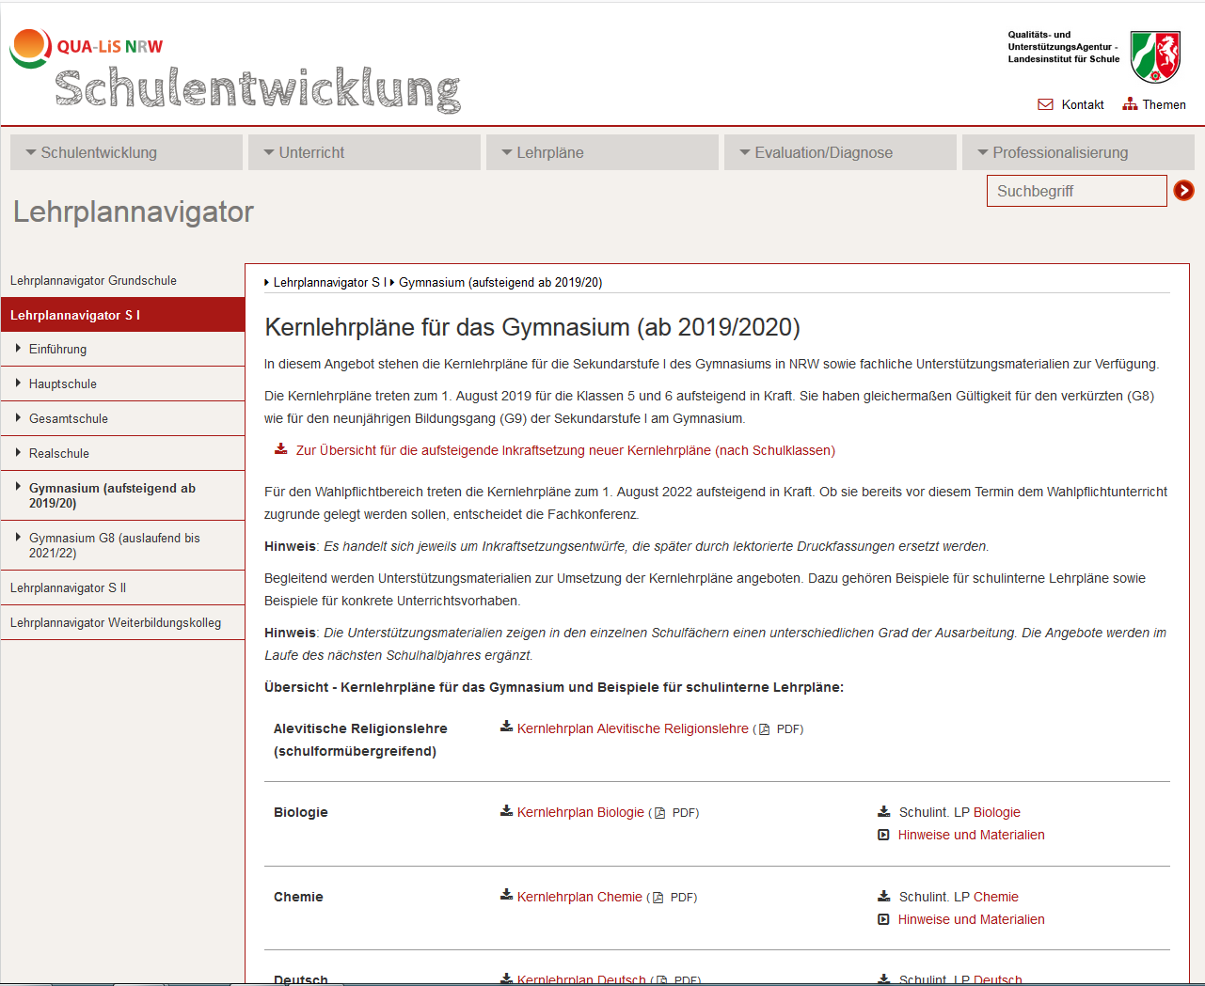
Materialien im Lehrplannavigator

Slide 19
Gliederung
Merkmale der neuen Kernlehrpläne
Übergreifende Aufgaben
Schulinterne Lehrpläne
Der Kernlehrplan Türkisch im Detail
Fachliche Unterstützungsmaterialien

Slide 20
Gliederung des Kernlehrplans (Türkisch)
Kapitel | Gliederungspunkt
 | Vorbemerkungen: Kernlehrpläne als kompetenzorientierte Unterrichtsvorgaben
1 | Aufgaben und Ziele des Faches
2 | Kompetenzbereiche, Kompetenzerwartungen und fachliche Konkretisierungen
2.1 | Kompetenzbereiche des Faches
2.2 | Türkisch als zweite Fremdsprache: Kompetenzerwartungen bis zum Ende der Sekundarstufe I
2.2.1 | Erste Stufe
2.2.2 | Zweite Stufe
2.3 | Türkisch ab Jahrgangsstufe 5
2.4 | Türkisch als dritte Fremdsprache: Kompetenzerwartungen am Ende der Sekundarstufe I
3 | Lernerfolgsüberprüfung und Leistungsbewertung

Slide 21
Die wichtigsten Kontinuitäten
grundlegende Ausrichtung des Faches bleibt unverändert
übergreifendes Ziel:
interkulturelle Handlungsfähigkeit

Slide 22
Aufgaben und Ziele des Faches
Interkulturelle Handlungsfähigkeit
Umgang mit der Lebenswirklichkeit,
den gesellschaftlichen Strukturen,
den kulturellen Zeugnissen
türkischsprachige Kultur- und Sprachräume
Entwicklung und Erweiterung interkultureller kommunikativer Kompetenz
funktionale Einsprachigkeit

Slide 23
Die wichtigsten Neuerungen
Übernahme des Kompetenzmodells aus dem Kernlehrplan der gymnasialen Oberstufe
Übernahme der Anordnung der Kompetenzbereiche aus GOSt
Anpassung der Kompetenzbereiche aus dem KLP GOSt für Sek. I (hier: Verfügen über sprachliche Mittel)
neues Strukturmerkmal Fachliche Konkretisierungen

Slide 24
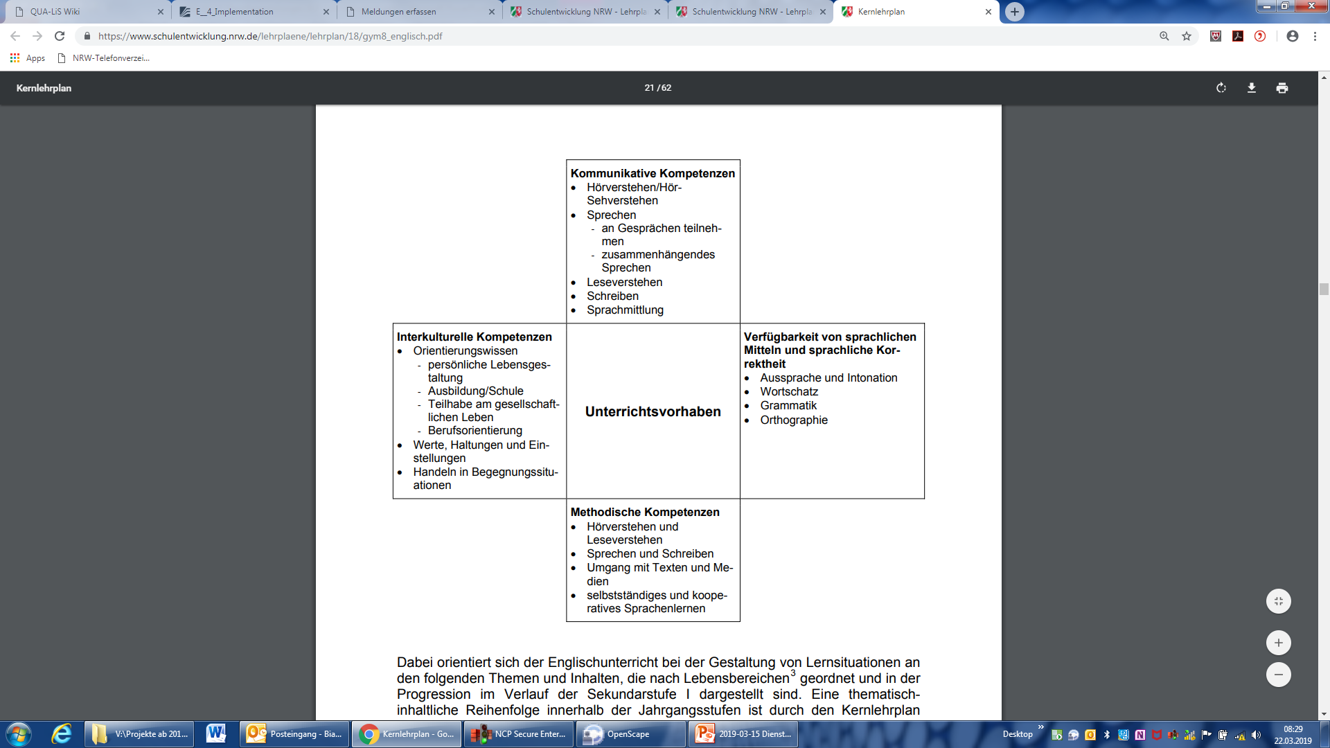

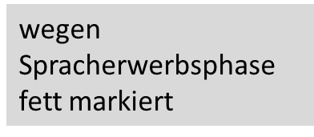
Kompetenzbereiche im Vergleich: KLP SI G8 – KLP SI NEU
Sprachlernkompetenz | Interkulturelle kommunikative Kompetenz Verstehen Handeln Wissen Einstellungen Bewusstheit | Sprachbewusstheit
 | Funktionale kommunikative Kompetenz Hör-/Hörsehverstehen Leseverstehen Schreiben Sprechen Sprachmittlung Verfügen über sprachliche Mittel und kommunikative Strategien
 | Text- und Medienkompetenz mündlich schriftlich medial

Slide 25
Die Kompetenzbereiche des KLP Sek. I TÜRKISCH
Sprachlernkompetenz | Interkulturelle kommunikative Kompetenz Verstehen Handeln Wissen Einstellungen Bewusstheit | Sprachbewusstheit
 | Funktionale kommunikative Kompetenz Hör-/Hörsehverstehen Leseverstehen Schreiben Sprechen Sprachmittlung Verfügen über sprachliche Mittel und kommunikative Strategien
 | Text- und Medienkompetenz mündlich schriftlich medial

Slide 26
Funktionale kommunikative Kompetenz
Hör-/Hörseh-verstehen
Sprach-mittlung
Schreiben
Lese-verstehen
Sprechen
dialogisch/
monologisch
Verfügen über sprachliche Mittel

Slide 27
Kompetenzbereich
Verfügen über
sprachliche Mittel
Wortschatz
Grammatik
Aussprache/ Intonation
Orthografie

Slide 28
Kompetenzbereich
Interkulturelle kommunikative Kompetenz
Soziokulturelles Orientierungswissen
Interkulturelle Einstellungen und Bewusstheit
Interkulturelles Verstehen und Handeln

Slide 29
Themenfelder des „soziokulturellen Orientierungswissens“
Beispiel:
T7, Stufe 2
Erste Einblicke
in das Leben in
einer türkisch-sprachigen Region
Lebenswirklichkeiten
und -entwürfe von Jugendlichen in der Türkei
Einblicke in das aktuelle gesellschaftliche Leben in der Türkei
Einblicke in die
Bedeutung
digitaler Medien
im Alltag in der Türkei
Einblicke in
das türkische
Schulsystem;
Einblicke in die Arbeitswelt

Slide 30
Kompetenzbereich
Text- und Medienkompetenz
Sach- und Gebrauchstexte
literarische Texte

Slide 31
Text- und Medienkompetenz (hier T7, Stufe 2)
Sie können
im Rahmen des besprechenden Umgangs mit Texten und Medien …
im Rahmen des gestaltenden Umgangs mit Texten und Medien …
im Rahmen des reflektierenden Umgangs mit Texten und Medien …
Mündliche und schriftliche Ausgangstexte
Umfangreichere didaktisierte, adaptierte sowie klar strukturierte authentische Texte und Medien …
Mündliche und schriftliche Zieltexte
Gestaltung von auch umfangreicheren Texten und Medien: Lesetexte, Hör-/ Hörsehtexte, mehrfach kodierte Texte …

Slide 32
Kompetenzbereiche („flankierende“ Kompetenzen)
Sprachlernkompetenz
Konsolidierung und Weiterentwicklung von Strategien des selbstständigen und kooperativen Sprachenlernens
Einsichten in Struktur und Gebrauch von Sprache zur sprachlich sensiblen Gestaltung von Kommunikationssituationen
Sprachbewusstheit

Slide 33
Sprachlernkompetenz
Sprachlernkompetenz umfasst folgende Fähigkeiten:
das eigene Sprachenlernen selbstständig evaluieren,
es bewusst gestalten,
dabei auf vorhandene Mehrsprachigkeit und individuelle Sprachlernerfahrungen zurückgreifen und
ein Repertoire von Strategien und Techniken des selbstständigen und kooperativen Sprachenlernens nutzen, z.B. Strategien
zur Wort- und Texterschließung,
zur Nutzung digitaler Medien zum Sprachenlernen.

Slide 34
Sprachbewusstheit
Sprachbewusstheit umfasst folgende Fähigkeiten:
Sensibilität für die Struktur und den Gebrauch von Sprache und sprachlich vermittelter Kommunikation,
variabler und bewusster Gebrauch der Ausdrucksmittel einer Sprache
Reflexion über Sprache
die sprachlich sensible Gestaltung von Kommunikationssituationen

Slide 35
Deskriptoren, Indikatoren, Fachliche Konkretisierung
Kompetenzbereich
Deskriptor:
Die Schülerinnen und Schüler können …
Indikator:
Sie können
…
Fachliche Konkretisierungen
- …

Slide 36
Neu: Fachliche Konkretisierungen
Fachliche Konkretisierungen stellen gegenständliche Ausschärfungen sowie repräsentative inhaltliche Bezüge der Kompetenzerwartungen dar und sind obligatorisch.

Slide 37
Bsp. mit fachl. Konkretisierungen: ‚Grammatik‘ (T7/Stufe 1)
Die Schülerinnen und Schüler können ein begrenztes Inventar häufig verwendeter grammatischer Formen und Strukturen für die Textrezeption und die Realisierung ihrer Sprech- und Schreibabsichten nutzen.
Sie können Sachverhalte schildern und von Ereignissen berichten und erzählen, Aufforderungen und Bitten, Wünsche und Erwartungen sowie Verpflichtungen in einfacher Form ausdrücken, Texte und mündliche Äußerungen strukturieren und räumliche, zeitliche und logische Bezüge in einfacher Form darstellen.
Fachliche Konkretisierungen
Tempusformen: şimdiki zaman, belirli ve belirsiz geçmiş zaman, gelecek zaman, geniş zaman
Vokalharmonie
Konsonantenharmonie
Postposition
Imperativ und Infinitiv
direkte und indirekte Rede
bejahte und verneinte Aussage-, Frage- und Aufforderungssätze etc.

Slide 38
Beispiel ohne fachliche Konkretisierungen: „Wortschatz“
Der Erwerb des Wortschatzes erfolgt durch die Arbeit in den Bereichen der Text- und Medienkompetenz sowie der interkulturellen kommunikativen Kompetenz und hier insbesondere in den Themenfeldern des soziokulturellen Orientierungswissens. Die entsprechenden fachlichen Konkretisierungen finden sich demnach in den Ausführungen zur interkulturellen kommunikativen Kompetenz sowie zur Text- und Medienkompetenz.
Die Schülerinnen und Schüler können einen grundlegenden Wortschatz produktiv und rezeptiv nutzen.
Sie können
einen grundlegenden Wortschatz zur unterrichtlichen Kommunikation anwenden,
einen grundlegenden allgemeinen und auf das soziokulturelle Orientierungswissen bezogenen thematischen Wortschatz anwenden …

Slide 39
Beispiel: Verzahnung der Kompetenzbereiche (Stufe 1 / Makroebene)
Einblicke in die Lebenswirk-lichkeiten von Jugendlichen
Schreiben
Verfügen über sprachliche Mittel
Text- und Medienkompetenz
Einblicke in das Leben in der Türkei
Einblicke in die Nutzung digitaler Medien im Alltag von Jugendlichen
Hörverstehen
Sprachlern-kompetenz
Sprechen
Familie
Freundschaft
Freizeitgestaltung
Schulalltag
Konsumverhalten
Ausgangstexte
Zieltexte
Thema der Unterrichts-sequenz
Kulturelle Ereignisse
Umgang mit Traditionen
Regionale Besonderheiten

Slide 40
Beispiel: Verzahnung der Kompetenzbereiche (Stufe 1 / Mikroebene)
Ausgangstext (mündlich): Sprachnachricht (des / der Austauschpartner/in)
Zieltext (schriftlich): E-Mail an den /die Austauschpartner/in
Einblicke in die Lebenswirklichkeiten von Jugendlichen:
Schreiben
Verfügen über sprachliche Mittel
Text- und Medienkompetenz
Hörverstehen
Sprachlern-kompetenz
Schulalltag
von Ereignissen berichten
Thema der Unterrichtssequenz/
des Unterrichtsvorhabens
Wortschatz:
thematischer Wortschatz
Textproduktion
Strategien
zum globalen, selektiven und detaillierten Hörverstehen
zur Organisation von Schreibprozessen
Grammatik:
Tempusformen
auditiv vermittelten Texten die Gesamtaussage, Hauptaussagen und wichtige Einzelinformationen entnehmen

Slide 41
Lernerfolgsüberprüfung und Leistungsbewertung
Beurteilungsbereiche
Schriftliche Arbeiten/
Klassenarbeiten
Sonstige Leistungen im Unterricht/
Sonstige Mitarbeit

Slide 42
Lernerfolgsüberprüfung und Leistungsbewertung
Beurteilungsbereich „Schriftliche Arbeiten“
berücksichtigt alle in Kapitel 2 ausgewiesenen Kompetenzbereiche in angemessener Weise,
überprüft die Erreichung der Kompetenzerwartungen,
spiegelt in Aufgabenstellungen die Vielfalt der im Unterricht erworbenen Kompetenzen und Arbeitsweisen wider,
überprüft rezeptive und produktive Kompetenzen in der Regel im Kontext der IKK,
schafft Transparenz durch kriteriengeleitete Bewertung.

Slide 43
Lernerfolgsüberprüfung und Leistungsbewertung
Beurteilungsbereich „Sonstige Leistungen“
erfasst die im Unterrichtsgeschehen durch praktische, schriftliche und mündliche Beiträge erkennbare Kompetenzentwicklung der Schülerinnen und Schüler in allen Kompetenzbereichen,
ermittelt den Stand der Kompetenzentwicklung durch kontinuierliche Beobachtung und durch punktuelle Überprüfungen,
berücksichtigt dabei Qualität, Quantität und Kontinuität unterrichtlicher Beiträge.

Slide 44
Klassenarbeiten
Neuregelung zur inhaltlichen Gestaltung in Analogie zu den Vorgaben des KLP „Gymnasiale Oberstufe“

Slide 45
Zweite Fremdsprache: Klassenarbeiten in Stufe 1 (= Ende 2. Lernjahr)
** gem. § 6 Abs. 8 APO-SI
Hör-/Hörsehverstehen
*
Leseverstehen
*
Schreiben
(verpflichtend)
+ mindestens 1 aus:
Sprachmittlung
*
Sprechen
**
* Überprüfung mindestens
einmal pro Schuljahr
Verfügen über sprachliche Mittel (isoliert)

Slide 46
Zweite Fremdsprache: Klassenarbeiten in Stufe 2 (= Ende Sek. I)
** gem. § 6 Abs. 8 APO-SI
Hör-/Hörsehverstehen
*
Leseverstehen
*
Sprachmittlung
*
Schreiben
(verpflichtend)
+ mindestens 1 aus:
**
Sprechen
zusätzlich möglich
* Überprüfung mindestens
einmal in Stufe 2 (!)
Verfügen über sprachliche Mittel (isoliert)

Slide 47
Dritte Fremdsprache: Klassenarbeiten
** gem. § 6 Abs. 8 APO-SI
Hör-/Hörsehverstehen
*
Leseverstehen
*
Sprachmittlung
*
Schreiben
(verpflichtend)
+ mindestens 1 aus:
Sprechen
**
zusätzlich möglich
* Überprüfung mindestens
einmal in der Stufe
Verfügen über sprachliche Mittel (isoliert)

Slide 48
Als Ersatz für eine schriftliche Klassenarbeit
einmal im Schuljahr als
schriftliche Leistungsüber-prüfung
z.B. Lesetagebuch
oder
mündliche Leistungs-überprüfung
z.B. mündliche Kommunikationsprüfung

Slide 49
Bewertung
Beurteilungsbereich „Schriftliche Leistungen“
Höheres Gewicht der sprachlichen als der inhaltlichen Leistung
Sprachmittlung/Schreiben: Bewertung der kommunikativen Textgestaltung, des Ausdrucksvermögens und der Sprachrichtigkeit
Beeinträchtigung der Kommunikation als Maßstab für die Bewertung der Sprachrichtigkeit
Hörverstehen/Leseverstehen: Sprachliche Verstöße werden nicht gewertet.

Slide 50
Bewertung
Beurteilungsbereich „Sonstige Leistungen im Unterricht“
Berücksichtigung von Qualität, Quantität und Kontinuität
Erfassung der erkennbaren Kompetenzentwicklung durch praktische, schriftliche und mündliche Beiträge
Prozess der Kompetenzentwicklung: kontinuierliche Beobachtung von
individuellen Beiträgen im Unterricht
kooperativen Leistungen
der Bearbeitung längerfristiger, komplexer Aufgaben
Stand der Kompetenzentwicklung: punktuelle Überprüfung durch
schriftliche Übungen
mündliche Präsentationen

Slide 51
Gliederung
Merkmale der neuen Kernlehrpläne
Übergreifende Aufgaben
Schulinterne Lehrpläne
Der Kernlehrplan Türkisch im Detail
Fachliche Unterstützungsmaterialien

Slide 52
Gliederung für einen schulinternen Lehrplan
Inhalt
1 Rahmenbedingungen der fachlichen Arbeit
2 Entscheidungen zum Unterricht
  2.1 Unterrichtsvorhaben
  2.2 Grundsätze der fachdidaktischen und fachmethodischen Arbeit
  2.3 Grundsätze der Leistungsbewertung und Leistungsrückmeldung
  2.4 Lehr- und Lernmittel
3 Entscheidungen zu fach- und unterrichtsübergreifenden Fragen
4 Qualitätssicherung und Evaluation

Slide 53
Beispiele für Unterrichtsvorhaben: Übersicht
UV X.X-X “Titel” (ca. XX U-Std.)
Kompetenzerwartungen im Schwerpunkt | Auswahl fachlicher Konkretisierungen | Hinweise, Vereinbarungen und Absprachen

Slide 54
Beispiele für Unterrichtsvorhaben: Übersicht
UV X.X-X “Titel” (ca. XX U-Std.)
Kompetenzerwartungen im Schwerpunkt | Auswahl fachlicher Konkretisierungen | Hinweise, Vereinbarungen und Absprachen
FKK: … Verfügen über sprachliche Mittel: ggfs. weitere Schwerpunkt- kompetenzbereiche | IKK: FKK: Verfügen über sprachliche Mittel: TMK: ggfs. weitere Konkretisierungen | Mögliche Umsetzung: Leistungsüberprüfung: Medienbildung: …

Slide 55
Beispiele für Unterrichtsvorhaben: Übersicht
UV Nr. 7/I-1 “YENİ ARKADAŞLARIM VE BEN” (ca. 20 U-Std.) M
Kompetenzerwartungen im Schwerpunkt | Auswahl fachlicher Konkretisierungen | Hinweise, Vereinbarungen und Absprachen
FKK: Sprechen: zusammenhängendes Sprechen Sie können ihre Lebenswelt beschreiben, von Ereignissen berichten und Interessen darstellen. | IKK: Einblicke in die Lebenswirklichkeiten von Jugendlichen in der Türkei: Familie, Freundschaft, Freizeitgestaltung, Schulalltag | Unterrichtliche Umsetzung: Sich begrüßen, sich verabschieden Nach Namen und Alter fragen Nach Befinden fragen Sich und andere vorstellen Über Vorlieben und Abneigungen sprechen etc.
Indikatoren des KLP
fachliche Konkreti-sierungen des KLP
weitere UV-bezogene Absprachen der FK

Slide 56
Beispiele für Unterrichtsvorhaben: Übersicht
UV Nr. 7/I-1 Thema: YENİ ARKADAŞLARIM VE BEN (ca. 20 U-Std.) M
Kompetenzerwartungen im Schwerpunkt | Auswahl fachlicher Konkretisierungen | Hinweise, Vereinbarungen und Absprachen
Sprechen: zusammenhängendes Sprechen ihre Lebenswelt beschreiben, von Ereignissen berichten und Interessen darstellen, mündliche Äußerungen und Inhalte von Texten in einfacher Form wiedergeben, sich zu Inhalten von im Unterricht behandelten Texten und Themen in einfacher Form äußern, Arbeits- und Unterrichtsergebnisse, auch digital gestützt, in einfacher Form präsentieren. Schreiben wesentliche Textinhalte in einfacher Form wie­dergeben, ihre Lebenswelt beschreiben, von Ereignissen, berichten und Interessen darstellen. Wortschatz einen grundlegenden Wortschatz zur unter­richtlichen Kommunikation anwenden. | Interkulturelle kommunikative Kompetenz Einblicke in die Lebenswirklichkeit von Jugendlichen in der Türkei: Familie, Freundschaft, Freizeitgestaltung, Schulalltag | Unterrichtliche Umsetzung Sich begrüßen, sich verabschieden Nach Namen und Alter fragen Nach Befinden fragen Sich und andere vorstellen Über Vorlieben und Abneigungen sprechen Über das Zuhause, den Schulalltag und Freizeitak­tivitäten berichten Zahlen 1-100 Leistungsüberprüfung Mündliche Prüfung anstelle einer Klassenarbeit

Slide 57
UV Nr. 9/I-1 Thema: BİR ŞEY YAPMALI! İNTERNET DUYARLILIĞIYLA İLGİLİ E-TWİNNİNG PROJEMİZ (ca. 20 U-Std.) N/M
Kompetenzerwartungen im Schwerpunkt | Auswahl fachlicher Konkretisierungen | Hinweise, Vereinbarungen und Absprachen
Hör-/Hörsehverstehen klar artikulierten auditiv und audiovisuell ver-mit­telten Texten die Gesamtaussage, Haupt-aus­sagen und wichtige Einzelinformationen ent­nehmen, Gesprächen zu alltäglichen wie auch vertrau-ten Sachverhalten und Themen die Gesamt-aussage, Hauptaussagen und wichtige Ein-zelinformationen entnehmen, eindeutige Stimmungen und Gefühle der Spre-chenden erfassen. Schreiben wesentliche Inhalte von klar strukturierten ein-facheren fiktionalen Texten sowie von Sach- und Gebrauchstexten zusammenfassen, unterschiedliche Typen von stärker formalisier-ten, auch mehrfach kodierten Sach- und Ge-brauchstexten in einfacher Form verfassen, in persönlichen Texten ihre Meinungen, Hoff-nungen und Einstellungen äußern und Hand-lungsvorschläge machen, unter Beachtung grundlegender textsortenspe-zifischer Merkmale einfache Formen des pro-duktionsorientierten und kreativen Schreibens realisieren, | Interkulturelle kommunikative Kompetenz Lebenswirklichkeiten und -entwürfe von Jugendlichen in der Türkei: Freundschaft, Freizeitgestaltung Einblicke in die Bedeutung digitaler Me-dien im Alltag in der Türkei: Chancen und Risiken der Mediennutzung; soziale Me-dien und Netzwerke Grammatik Tempusformen: belirli ve belirsiz geçmiş zaman, geniş zaman | Unterrichtliche Umsetzung In Gruppenarbeit eine Befragung erarbei-ten, durchführen sowie die Ergebnisse aus-werten Sachtexte zum Thema erschließen und be-arbeiten Formate der sozialen Medien und Netzwer-ke untersuchen und überarbeiten aktuelle türkischsprachige Influencer aus der Türkei und aus Deutschland kennenler-nen Projekt zur Sensibilisierung gegen Cyber-mobbing und zum Einfluss von Influencern erarbeiten und durchführen: Flyer, Plakate und Poster erstellen Einen Blogeintrag verfassen Einen Videoclip drehen Eigene Verhaltensoptionen reflektieren Leistungsüberprüfung Endprodukt des Projekts alternativ: Klassenarbeit mit Schreiben + Hör-/Hörsehverstehen + Leseverstehen
 | digitale Werkzeuge auch für das kollabora-tive Schreiben einsetzen. Leseverstehen klar strukturierten, auch mehrfach kodier-ten Sach- und Gebrauchstexten sowie ein-facheren literarischen Texten die Gesamt-aussage, Hauptaussagen und wichtige Ein-zelinformationen und diese Informationen in den Kontext der Gesamtaussage einord-nen.

Slide 58
UV Nr. 9/II-1 Thema: KİTLE TURİZMİNE DUR DE! (ca. 20 U-Std.) N
Kompetenzerwartungen im Schwerpunkt | Auswahl fachlicher Konkretisierungen | Hinweise, Vereinbarungen und Absprachen
Leseverstehen klar strukturierten Sach- und Gebrauchstexten sowie einfacheren literarischen Texten die Ge-samtaussage, Hauptaussagen und wichtige Einzelinformationen entnehmen und diese In-formationen in den Kontext der Gesamtaus-sage einordnen, explizite und leicht zugängliche implizite Infor-mationen im Wesentlichen erfassen und in den Kontext der Gesamtaussage einordnen. Sprachmittlung als Sprachmittelnde in informellen und einfach strukturierten formalisierten Kommunikationssi-tuationen relevante Aussagen in der jeweiligen Zielsprache, auch unter Nutzung von geeigne-ten Kompensationsstrategien, situations- und adressatengerecht wiedergeben, zentrale Informationen aus klar strukturierten mündlichen und schriftlichen Texten situations- und adressatengerecht zusammenfassen, für die Sprachmittlung notwendige Erläuterun-gen hinzufügen, bei der Sprachmittlung von Informationen auf eventuelle einfache Nachfragen eingehen. | Interkulturelle kommunikative Kompetenz Lebenswirklichkeiten und -entwürfe von Jugendlichen in der Türkei: Engagement, Konsumverhalten Einblicke in das aktuelle gesellschaftliche Leben in der Türkei: Fragen der Umwelt und Nachhaltigkeit Grammatik Nebensatzkonstruktionen | Unterrichtliche Umsetzung Erarbeitung wesentlicher Termini Ökologisches Bewusstsein Atatürks Recherchen im Internet und in der Bücherei Sachtexte zum Thema Massentourismus versus nachhaltiger Tourismus erschließen und bearbeiten Eigenen Standpunkt darlegen Vergleiche des Umgangs mit dem Thema Leistungsüberprüfung Klassenarbeit mit Schreiben + Leseverstehen / Sprachmittlung
 | Schreiben wesentliche Inhalte von klar strukturierten einfacheren fiktionalen Texten sowie von Sach- und Gebrauchstexten zusammen-fassen, Unterschiedliche Typen von stärker for-malisierten, auch mehrfach kodierten Sach- und Gebrauchstexten in einfacher Form verfassen, in persönlichen Texten ihre Meinungen, Hoffnungen und Einstellungen äußern und Handlungsvorschläge machen.

Slide 59
Konkretisierungen von Unterrichtsvorhaben
nicht Teil des schulinternen Lehrplans
Erstellung optional
Beispiele im Lehrplannavigator (Unterstützungsmaterial)

Slide 60
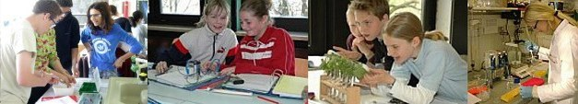
Herzlichen Dank für Ihre Aufmerksamkeit!

